Slide 1
LE SNECA OU LA REVOLUTION DIGITALE DANS LE SECTEUR DES ASSURANCES EN RDC
- Juin 2023 -
Réguler et contrôler le secteur des assurances en République démocratique du Congo

Slide 3
Introduction
Système National d’Emission des Certificats d’Assurance (SNECA)

Slide 4
C’est quoi le SNECA ?
Le SNECA est un ensemble constitué d’infrastructures matérielles et logicielles (SI) déployées par l’Autorité de Régulation et de Contrôle des Assurance (ARCA) dont le rôle premier est de générer des certificats d’assurance digitalisés, uniques, sécurisés et traçables.
Il est le fruit d’un projet pensé, développé et mis en œuvre par l’ARCA.
C’est l’une des premières innovations en son genre en Afrique.
CADRE LEGAL
ARRETE MINISTERIEL N°035 CAB/MIN/FINANCES/2022/ DU 17 NOVEMBRE 2022 PORTANT INSTITUTION, FONCTIONNEMENT ET FIXATION DU TAUX DU SYSTÈME NATIONAL D’EMISSION DES CERTIFICATS D’ASSURANCE

Slide 5
À quels besoins répond le SNECA ?
Base de données
Contrôle
Le SNECA constitue une source de données fiable, permanente et à jour. La collecte des données se fait automatiquement à chaque souscription ou modification d’un contrat d’assurance.
Le SNECA permet d’effectuer des contrôles d’authenticité des certificats d’assurances et autres.
Outil décisionnel
Protection Assurés
Muni de puissants outils de Business Intelligence, le SNECA est un outil de pilotage et d’aide à la décision pour l’ARCA
Assure la protection des assurés par le suivi des indemnisations lors des sinistres et assure l’effectivité de la couverture.

Slide 6
De l’obligation d’assurance en République Démocratique du Congo
Le Code des assurances congolais, en ses articles 108 à 237, a rendu obligatoires les six assurances ci-après :
Responsabilité civile des propriétaires des véhicules terrestres
à moteur ;
Responsabilité civile des transporteurs aériens ;
Responsabilité civile des transporteurs maritimes, fluviaux et lacustres ou des voies de navigation intérieures ;
Assurance des risques de construction ;
Assurance incendie ;
Assurance des facultés à l’importation.

Slide 7
Comment ça fonctionne ? « Contrôle »
Contrôle par scan QR code
Contrôle par USSD
1
2
C’est la méthode de contrôle la plus rapide et simple. Elle consiste à scanner le code QR en utilisant un lecteur. Elle peut se faire soit en ligne, soit hors ligne (en offline).
Contrôle par SMS, une méthode recommandée quand on ne peut utiliser un smartphone, un PDA ou un POS et en cas d’absence d’internet mobile.
Contrôle Direct System
Contrôle chargement document en ligne
Cette méthode de contrôle exige une interconnexion entre le système d’information du partenaire et le SNECA. C’est la méthode préconisée pour des contrôles de masse.
Contrôle en ligne consistant soit à charger le certificat électronique, soit à référencer son numéro dans le serveur de contrôle en ligne .
4
3

Slide 8
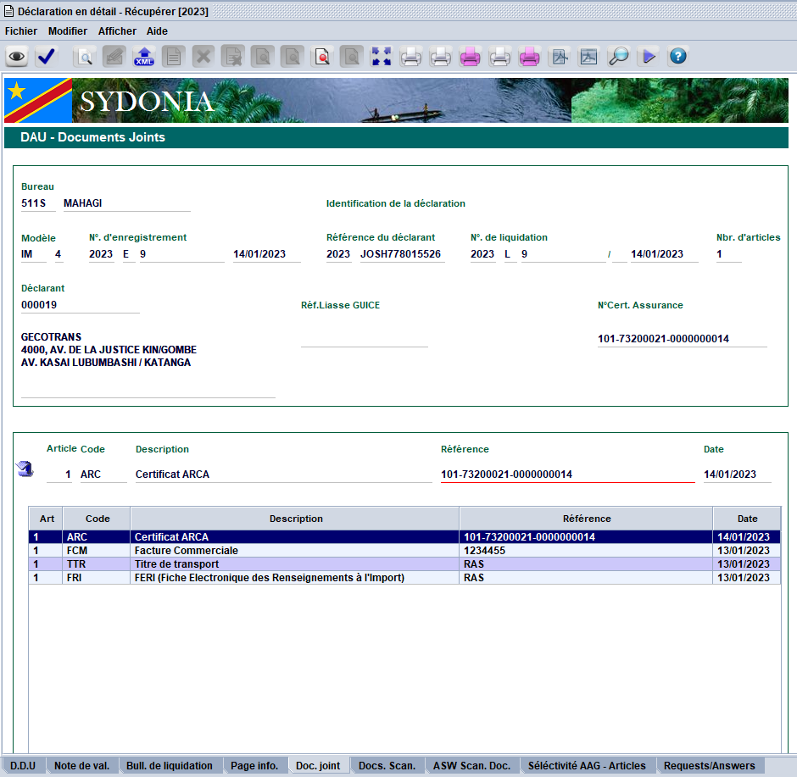
Cas d’utilisation avec la douane « Contrôle »
Cas pratique : Exigence certificat dans le système douanier
Points de contrôle avec SNECA :
Existence du certificat
Validité du certificat
Disponibilité du certificat
Propriété du certificat
Valeur pondérale
D’autres contrôles de cohérence sont faits à postériori (valeur FOB, marchandises, etc.)

Slide 9
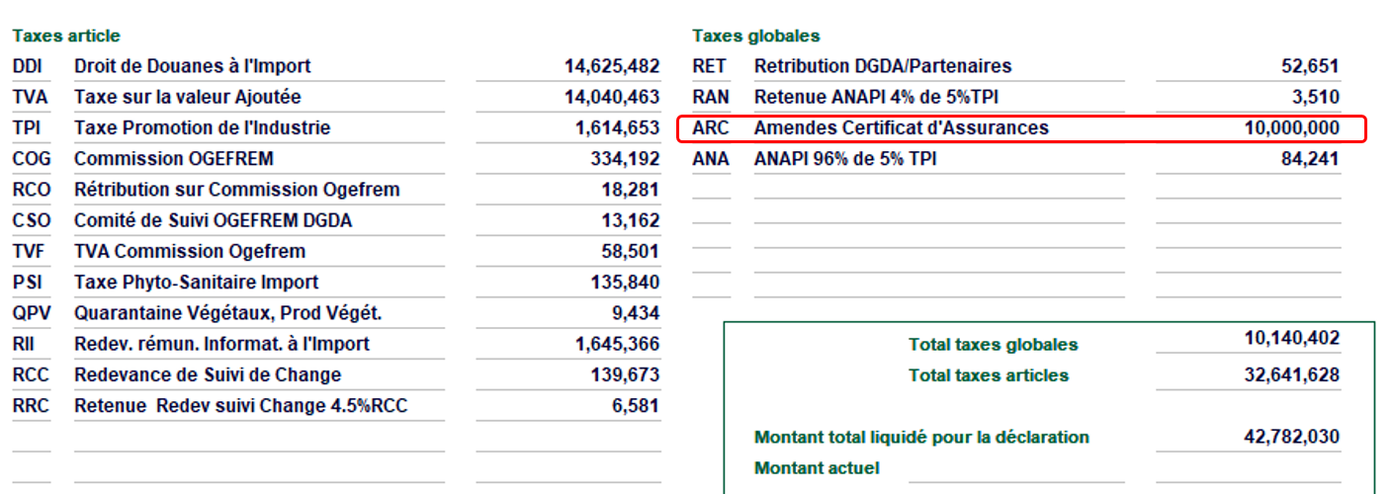
Cas d’utilisation avec la douane « Contrôle »
Cas pratique : Amendes générées en cas défaut d’assurance par le système douanier
Points de contrôle avec SNECA :
Existence du certificat
Validité du certificat
Disponibilité du certificat
Propriété du certificat
Valeur pondérale
D’autres contrôles de cohérence sont faits à postériori (valeur FOB, marchandises, etc.)

Slide 10
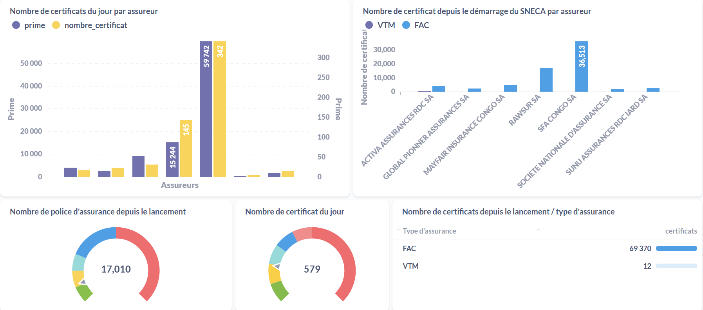
Comment ça fonctionne ? « Reporting »
Tableau de board
A titre d’exemple, le tableau de bord permet de voir en temps réel le nombre de polices souscrites, et de faire la différence avec les nombre de polices reporté lors de déclaration périodique. Le rapport peut être établit en termes de certificats générés

Slide 11
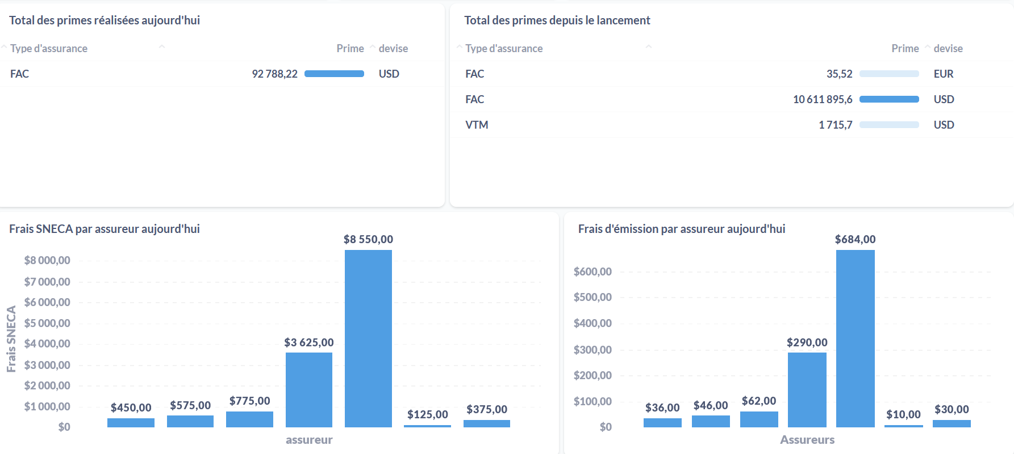
Comment ça fonctionne ? « Reporting »
Tableau de board
Les chiffres de production du marché sont disponible à manière

Slide 12
Que retenir du SNECA ? « Intégration des assurances obligatoires »
Facultés à l’importation
En terme d’opérationnalisation, le contrôle de l’assurance des facultés à l’importation est totalement opérationnel dans le SNECA
Incendie
Non encore opérationnel dans le SNECA
0 %
Risques chantiers
0 %
Non encore opérationnel dans le SNECA
100 %
0 %
RC des transporteurs aériens/maritimes
Non encore opérationnel dans le SNECA
100 %
RC Automobile
Le contrôle automobile étant très contraignant, il sera lancé incessamment.
Le produit est déjà opérationnel dans le SNECA

Slide 13
Que retenir du SNECA ? « Impacts »
Développement du marché
Protection des assurés
Outil contribuant à économie
Pilotage du marché
1
2
3
4
Les mesures coercitives qui sont garanties par le SNECA auront un impact positif sur le développement et l’assainissement du marché des assurances congolais.
Le SNECA pose les jalons d’une relation de confiance entre l’assureur et l’assuré. En effet, il garantit la protection de l’assuré, le suivi des dossiers de sinistre et leur indemnisation si nécessaire.
L’économie du pays est doté d’un outil qui assure la traçabilité et le paiement de la TVA et permet ainsi au Gouvernement de maximiser ses recettes.
Avec la collecte et la centralisation de toutes les données de production du marché congolais, l’État se voit doté d’un gouvernail pouvant être utilisé comme levier de pilotage du marché

Slide 14
Merci !

